Slide 1
Rapport de progression
Timothée Dagand • Emma Dhoury • Kyllian Botrel • Yvan Giordano • Raphaël Matheret • Célia Moulin • Marion Pacaud • Sarah Sekma
19/10/2026

Slide 2
Vue d'ensemble
Dernières avancées
Cas d’utilisation
BPMN covoiturage
Plans de tests
Mise en place de tests
MCD
Maquettes

Slide 3
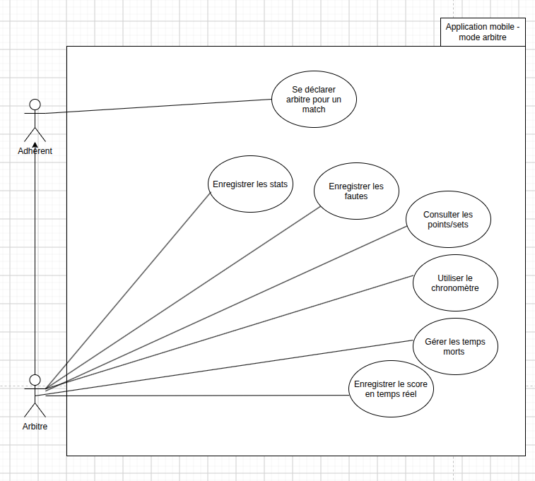
Cas d’utilisation
Réalisations :
Gestion de compte
Application web - site vitrine
Application web - administration
Application mobile - mode arbitre
Application mobile - mode covoiturage
Application mobile - organisation sportive

Slide 4
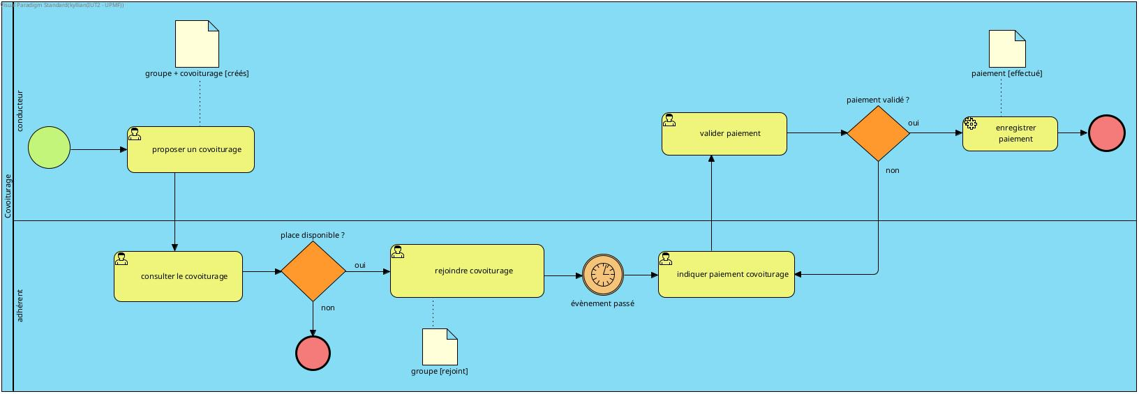
BPMN covoiturage
Notes:
BPMN inscription et match

Slide 5
Plans de tests - Covoiturage
ID | Précondition | Action | Résultat attendu
TD67 | Interface d’un membre | Consultation du covoiturage | La liste des offres de covoiturage disponibles s'affiche à l'écran.
TD68 | Interface d’un membre | Mauvais remplissage du formulaire et proposition du covoiturage | Message d’erreur et champs à problèmes en rouge
TD69 | Interface d’un membre | Bon remplissage du formulaire et proposition du covoiturage | Mise à jour de la liste du covoiturage
TD70 | Interface d’un membre regardant la liste des covoiturages existants | Clic sur un covoiturage | Affichage des détails du bon covoiturage
TD71 | Interface d’un membre regardant un covoiturage où il reste au moins une place | Clic sur rejoindre le covoiturage | Notification au conducteur
TD72 | Interface d’un membre ayant rejoint un covoiturage, paiement non effectué | Effectue un paiement invalide | Affichage d’un message d’erreur
Notes:
Plan de test : inscription, gestion de compte, site vitrine, calendriers et présences, évènements, sélection et composition d’un match, groupes, messagerie, notifications, arbitrage, stats, tournois, administration, gestion des rôles, actualité, gestion des équipes, document, gestion financiere

Slide 6
Mise en place de tests
Réalisations :
Tests backend : node:test + supertest, avec une vraie base MongoDB temporaire
Tests unitaires web : Vitest
Tests fonctionnels web : Playwright
Tests unitaires app : flutter_test
Tests fonctionnels app : integration_test (émulateur Android en CI)
Tests API et contrat : validation OpenAPI des requêtes et réponses, détection des ruptures de contrat (oasdiff)
Faux back / vrai back : chaque test fonctionnel tourne avec les deux
Accessibilité : axe-core (web), meetsGuideline (app)
Couverture de tests : seuil minimum de 80 %
Qualité du code : ESLint (back et web), flutter analyze (app), Prettier et dart format, CodeQL
Intégration continue : GitHub Actions, checks obligatoires avant fusion

Slide 7
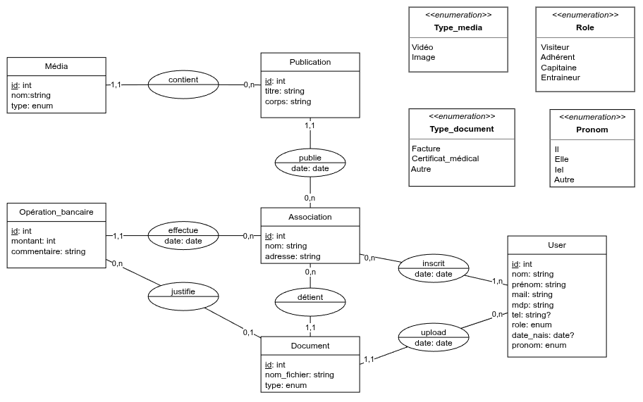
MCD - Association
Réalisations :
Globale :
- Association
- Groupe
- Évènement
Notes:
Modifs à faire pour le rendre plus généralisable

Slide 8

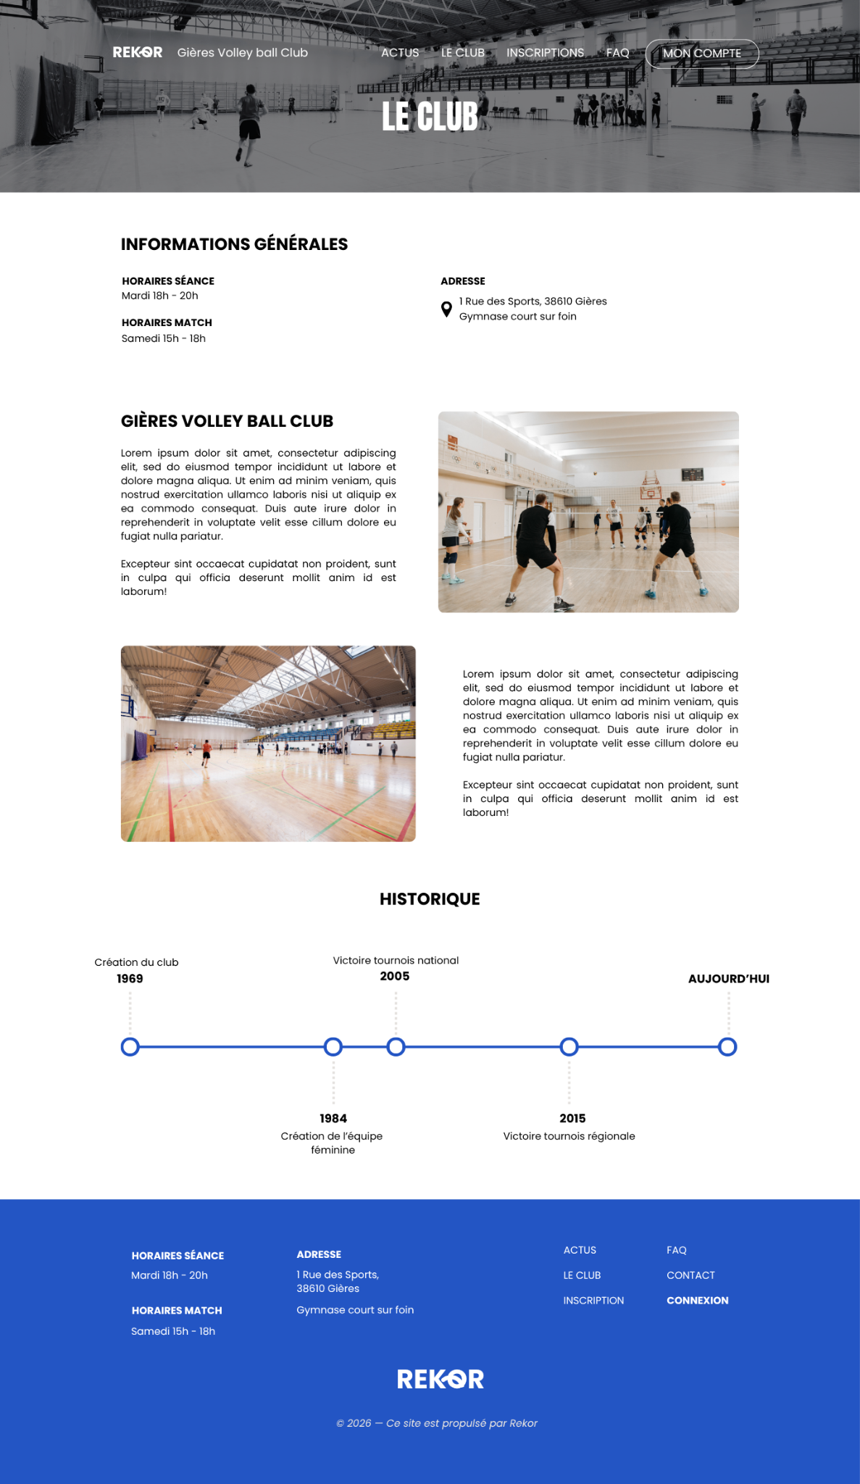
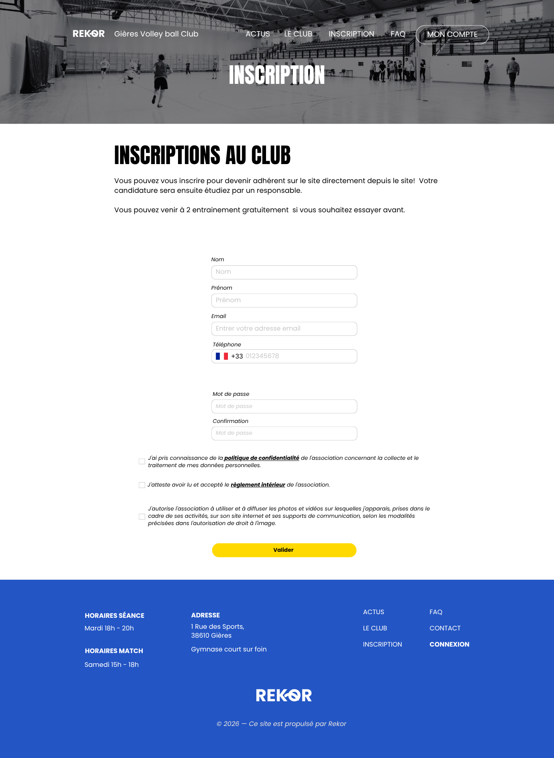
Maquettes

Slide 9
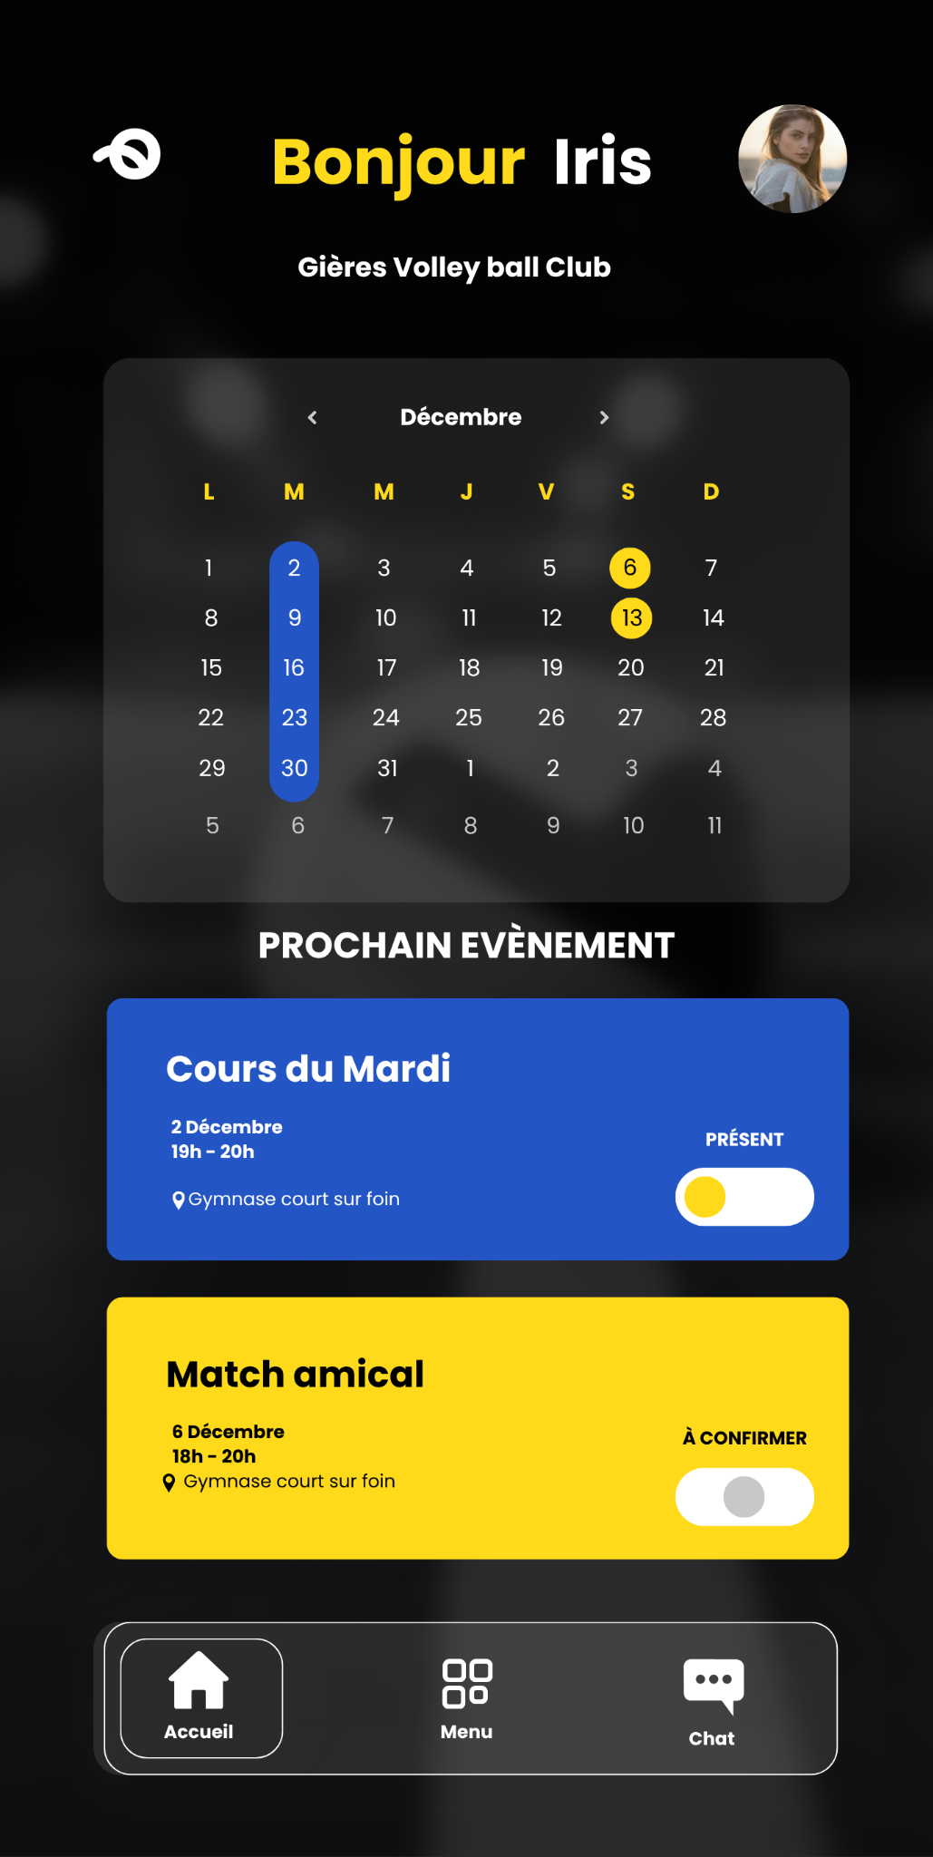
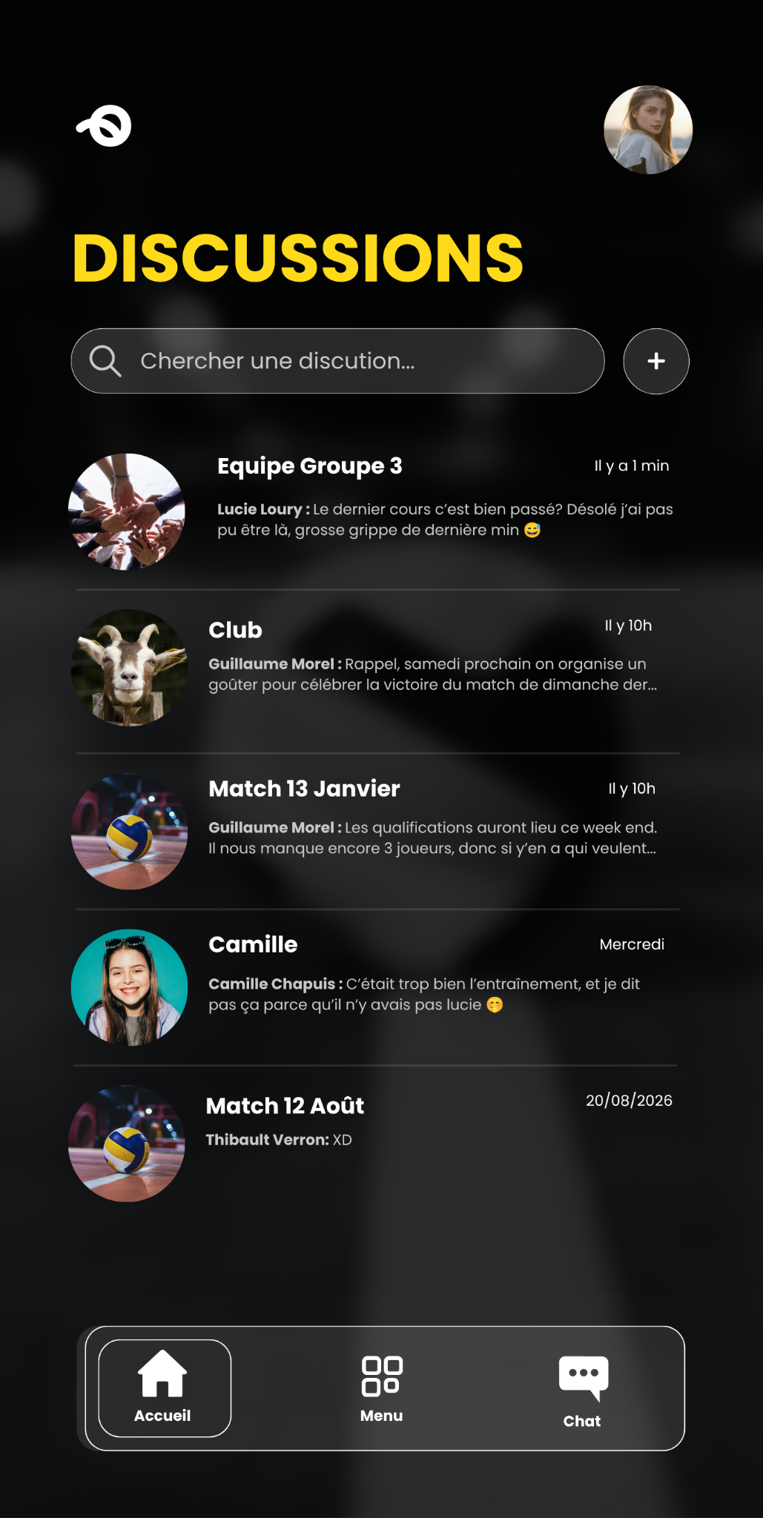
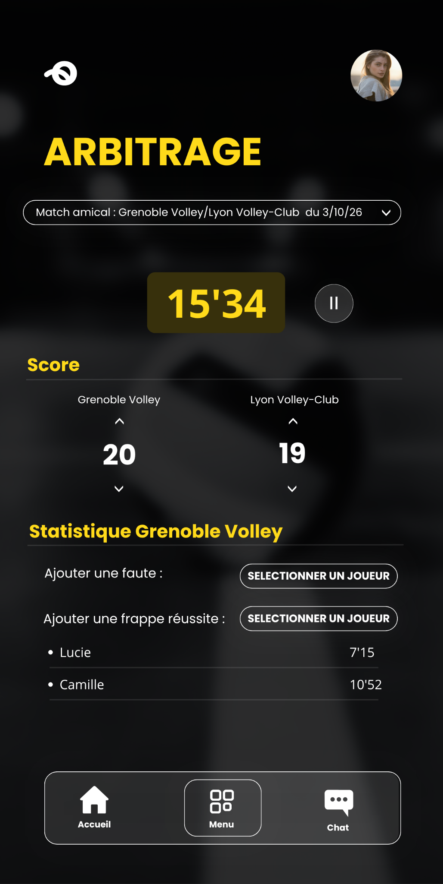
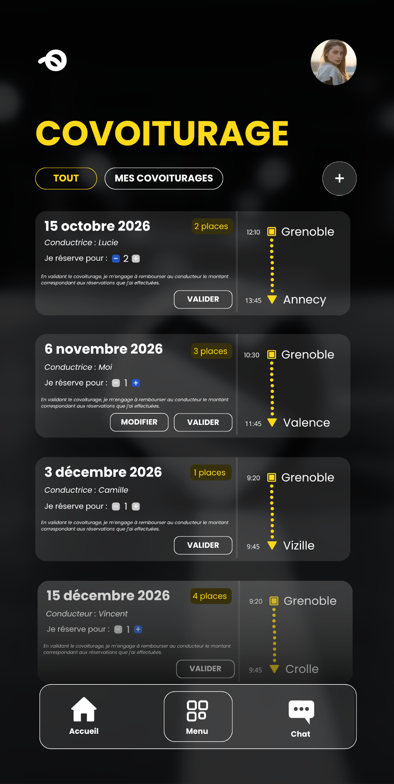
Maquettes

Slide 10
Prochaines étapes
Tâche 1
Finir le schéma de la BDD et faire les diagrammes ULM
Tâche 2
Mettre en place les environnements de développement
Tâche 3
Développement fonctionnalités : comptes + quelques pages du site vitrine

